Slide 1
Apropos Irrtum Nr. 17
Datum:
Referent/Referentin:
Notes:
Achtung:
Diese Folien können betriebsspezifisch angepasst werden und dürfen innerbetrieblich verwendet werden.
Jede anderweitige Nutzung, insbesondere die Integration in andere Produkte (z. B. E-Learnings), die Nutzung für eigene Veröffentlichungen oder Medien, die kostenfreie oder kostenpflichtige Weitergabe an Dritte oder die Entnahme von Bildmaterial ist nicht zulässig.
Zur Anpassung der Werte für „Datum“ und „Referent/Referentin“, ändern Sie die Texte auf der Startfolie und wählen Sie dann in der PowerPoint-Menüleiste die Befehlsfolge Einfügen → Kopf und Fußzeile → Für alle übernehmen. Dadurch werden die Fußzeilen in allen Folien aktualisiert.
Zur Integration Ihres Unternehmenslogos wechseln Sie in die Masterfolie über Ansicht → Folienmaster. Klicken Sie auf den obersten Folienmaster, entfernen Sie das Bild mit dem Kundenlogo und integrieren Sie – falls gewünscht – Ihr eigenes Logo.
Auf allen Folien ist dann das neu eingefügte Logo enthalten.
© BG RCI / Jedermann-Verlag GmbH, Heidelberg

Slide 2
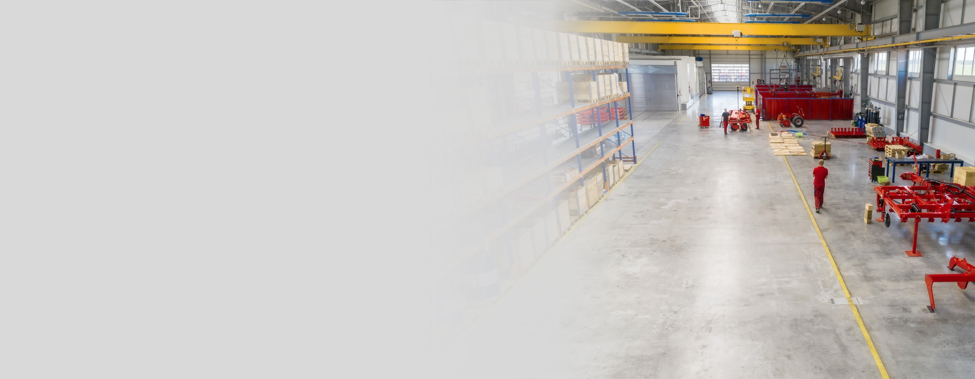
„Arbeitsschutz? Macht doch die SiFa!“
Sagt die SiFa mir
dann, wie wir hier arbeiten müssen? Soweit kommt‘s noch!
Ja, dafür haben wir doch eine SiFa!
Das kann einer alleine aber nicht machen!
Der hat doch dafür sogar auch eine Ausbildung.
Das haben wir doch an die SiFa delegiert!
Ich hab‘ keine Ahnung von Arbeitsschutz und hab‘ deshalb keine Verantwortung.
Wer denn sonst, wenn nicht die SiFa?
Müssen wir alle da am Ende auch noch mitmachen?
Ist Arbeitsschutz bei uns nicht Chefsache?
Mitarbeiter haben grundsätzlich keine Pflichten im Arbeitsschutz.

Slide 3
„Arbeitsschutz? Macht doch die SiFa!“
Und jetzt IHRE Meinung!
Was denken Sie?

Slide 4
„Arbeitsschutz? Macht doch die SiFa!“
Richtig ist …
Jeder und jede im Unternehmen hat Pflichten auf dem Gebiet des Arbeitsschutzes.
Verantwortlich ist in erster Linie die Unternehmensleitung.
Arbeitsschutzpflichten können unter bestimmten Voraussetzungen an Führungskräfte delegiert werden.
Verantwortlich bleibt aber weiterhin die Unternehmensleitung (Kontrollpflicht).
i
Die Fachkraft für Arbeitssicherheit (SiFa) ist eine Stabsstelle. Ihre Aufgabe ist die Beratung und Unterstützung. Sofern die SiFa nicht selbst Führungskraft ist, trägt sie keine Verantwortung für die Umsetzung von Arbeitsschutzmaßnahmen.

Slide 5
„Arbeitsschutz? Macht doch die SiFa!“
Empfehlung
Erinnern Sie immer wieder daran, dass Arbeitsschutz nur im Team funktioniert.
Erläutern Sie allen Akteurinnen und Akteuren ihre Arbeitsschutzpflichten (z. B. anhand des Merkblatt A 006).
Stellen Sie klar, dass eine Pflichtenübertragung nicht von Verantwortung entbindet.
Sorgen Sie dafür, dass auch Führungskräfte regelmäßig (zu diesen Themen) unterwiesen werden.

Slide 6
„Arbeitsschutz? Macht doch die SiFa!“
Weitere Informationen
Arbeitssicherheitsgesetz (ASiG)
DGUV Vorschrift 2 „Betriebsärzte und Fachkräfte für Arbeitssicherheit“
Merkblatt A 006 „Verantwortung im Arbeitsschutz“
„kurz & bündig“ KB 021: Fachkraft für Arbeitssicherheit – Kompetente Beratung im Unternehmen

Slide 7
„Arbeitsschutz? Macht doch die SiFa!“
Quelle
Die vorliegende Präsentation basiert auf dem Merkblatt A 039 „Populäre Irrtümer im Arbeitsschutz“ der BG RCI (Populärer Irrtum Nr. 17). Im Merkblatt finden Sie weitere 43 kursierende Aussagen mit falschem Inhalt, die sich hartnäckig jeder nachhaltigen Richtigstellung zu widersetzen scheinen.
Bezugsquelle des Merkblatts: medienshop.bgrci.de. 172 Seiten im Format A5.
Mitgliedsbetriebe der BG RCI erhalten die Broschüre kostenlos.
Für Dritte ist sie kostenpflichtig.
Download unter downloadcenter.bgrci.de möglich.

Slide 8
„Arbeitsschutz? Macht doch die SiFa!“
Nutzungshinweise
Diese Präsentation eignet sich insbesondere für einen Seminareinstieg mit dem Ziel, die Gruppe zu aktivieren und „ins Gespräch zu kommen“. Der Ansatz ist modern und basiert auf aktuellen Forschungsergebnissen: Mit einem zu lösenden Problem, einer Frage, einem Rätsel oder einem Irrtum starten – das ist bei Unterweisungen nachweislich sehr effektiv.
Folie 1 startet daher mit einem Irrtum. Folie 2 gibt eine geführte Diskussion wieder und regt zum Mitdiskutieren an. Mit Folie 3 kann die Diskussion je nach Situation fortgeführt werden. Mit Folien 4 und 5 erfolgt anschließend die Richtigstellung. Zur Vorbereitung der Referentin oder des Referenten kann insbesondere das Merkblatt A 039 und die darin empfohlene Literatur genutzt werden.
Ergebnis: Ein erwiesenermaßen hoher Behaltens- und Wiedererkennungseffekt mit Spaß. Weitere Präsentationen stehen unter downloadcenter.bgrci.de bereit.
Achtung: Diese Folien können betriebsspezifisch angepasst werden und dürfen inner-betrieblich verwendet werden. Jede anderweitige Nutzung, insbesondere die Integration in andere Produkte (z. B. E-Learnings), die Nutzung für eigene Veröffentlichungen oder Medien, die kostenfreie oder kostenpflichtige Weitergabe an Dritte oder die Entnahme von Bildmaterial ist nicht zulässig.
© BG RCI / Jedermann-Verlag GmbH, Heidelberg

